Slide 1
PPT 가안
예약 페이지
결제 페이지
후기 게시판 목록 페이지
후기 작성 페이지
지킴이

Slide 2
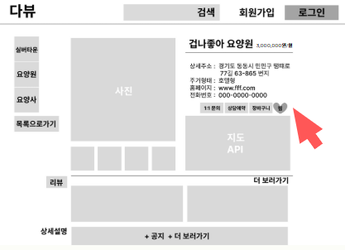
시설(실버타운,요양원), 요양사
해당 상품 상세 페이지에서
[예약] 버튼을 누르면
(현재 그림은 장바구니로 되어있음) 예약 페이지로 이동한다.

Slide 3
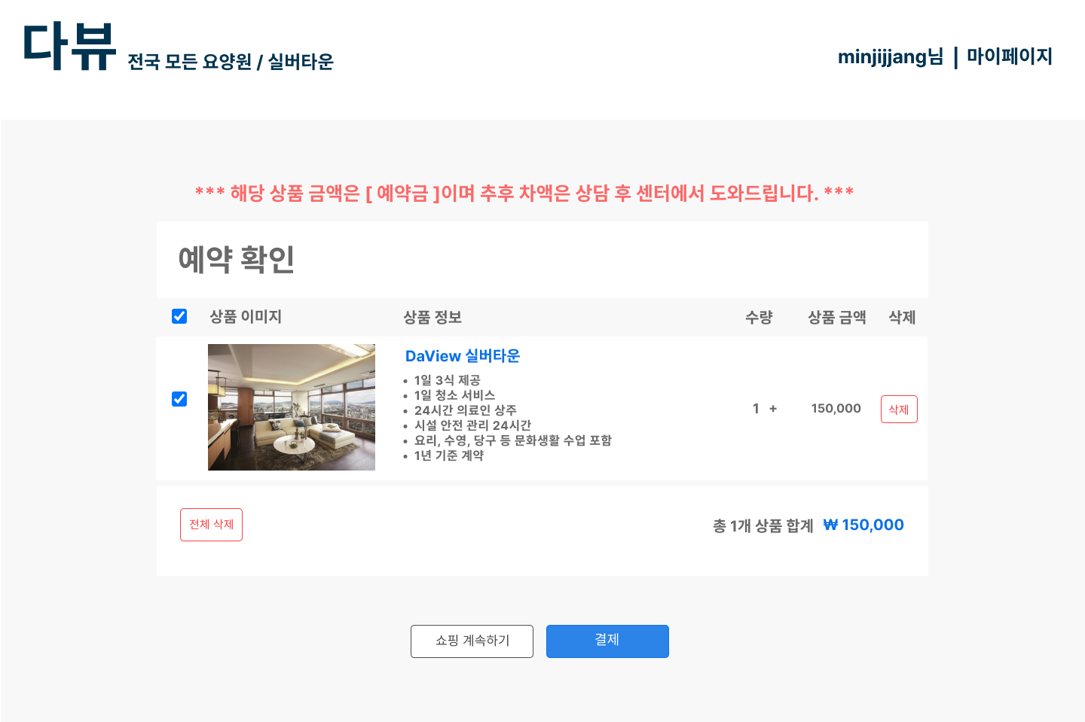
예약 페이지로
상품 정보와 금액을 확인할 수 있다.
상품 삭제, 전체 삭제
버튼을 누르면
삭제가 가능하다.
[결제] 버튼 클릭 시
결제 페이지로 이동한다.
[쇼핑 계속하기] 버튼 클릭 시
상품 목록 페이지로 이동한다.

Slide 4
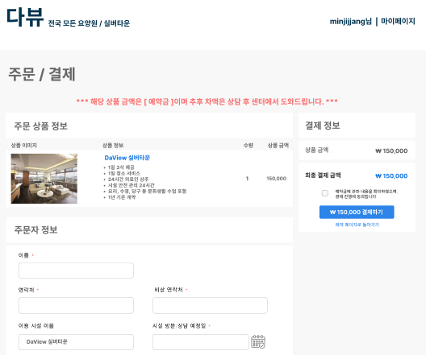
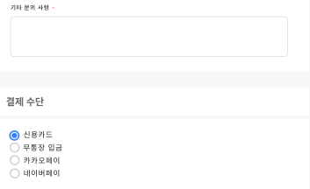
결제 페이지로
주문 상품 정보 확인 및
주문자 정보를 입력한다.
결제 수단을 선택 후
결제 정보에서 [체크] 표시를 한다.
사이트 특성 상, 결제 금액은
[예약금]으로 고객에게 숙지 안내 후 결제 진행한다.
[결제하기] 버튼 클릭 시
결제 진행되며
결제 완료 페이지로 이동한다.

Slide 5
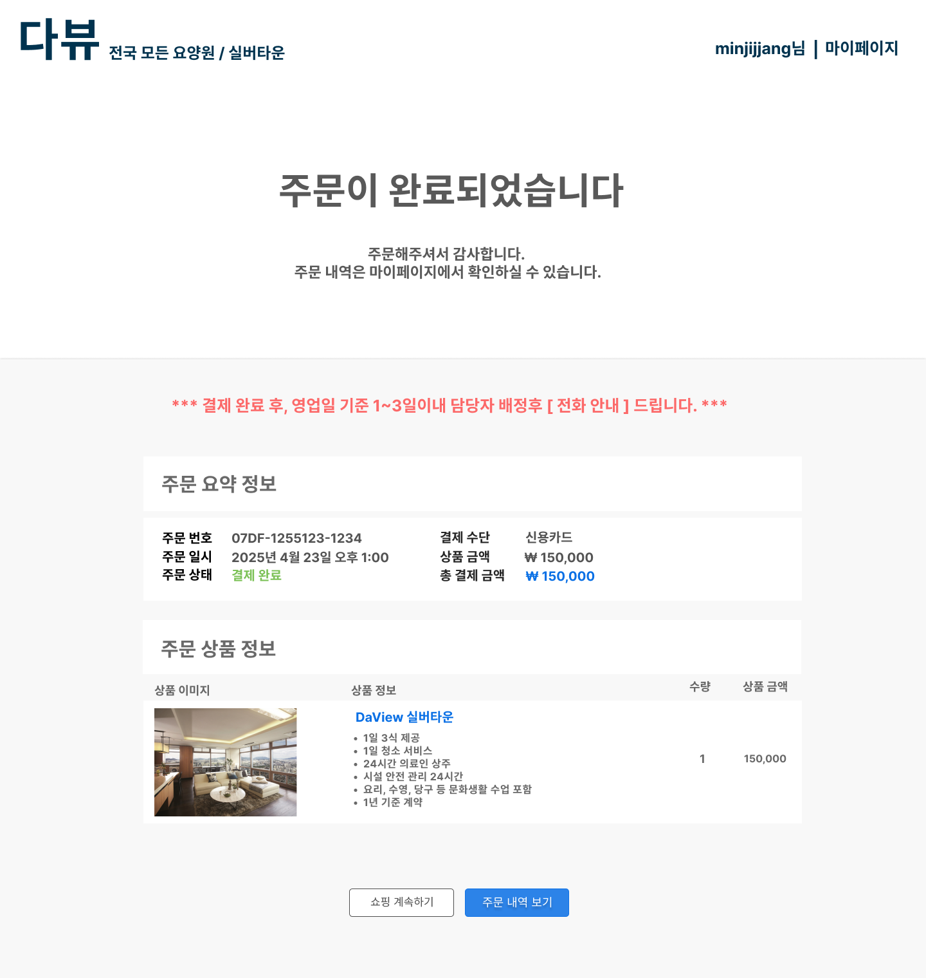
결제 완료 페이지로
주문한 상품 정보와 금액, 주문 상태 등을 확인할 수 있다.
사이트 특성 상, 예약금 결제 후,
시설에 방문해서 상담하기 때문에 담당자 배정 후 전화 안내된다는 내용이 안내된다.
[주문 내역 보기] 버튼 클릭 시,
마이페이지로 이동한다.
[쇼핑 계속하기] 버튼 클릭 시,
상품 목록 페이지로 이동한다.

Slide 6
시설(실버타운,요양원), 요양사
해당 상품 상세 페이지에서
[리뷰] 버튼을 누르면
후기 게시판으로 이동한다.

Slide 7
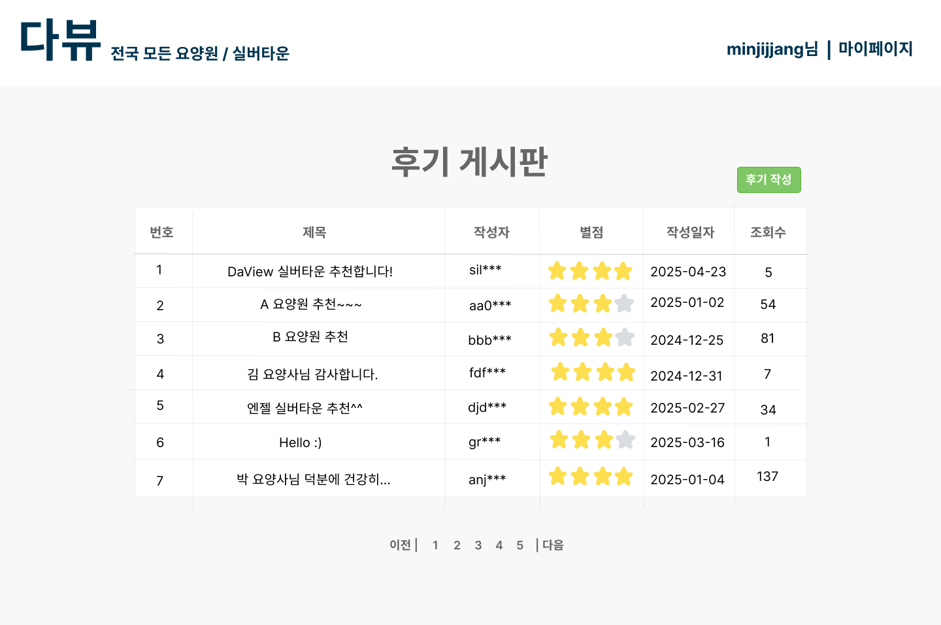
메인, 마이페이지로
이동 가능하다.
후기 작성 페이지로
이동한다.
제한된 페이지수를 지정하여
한 페이지에 볼 수 있으며,
이전, 다음 페이지로
이동할 수 있다.
후기 게시판 페이지로
고객들이 작성한 글을
작성자별로 별점, 조회수 등을 볼 수 있다.

Slide 8
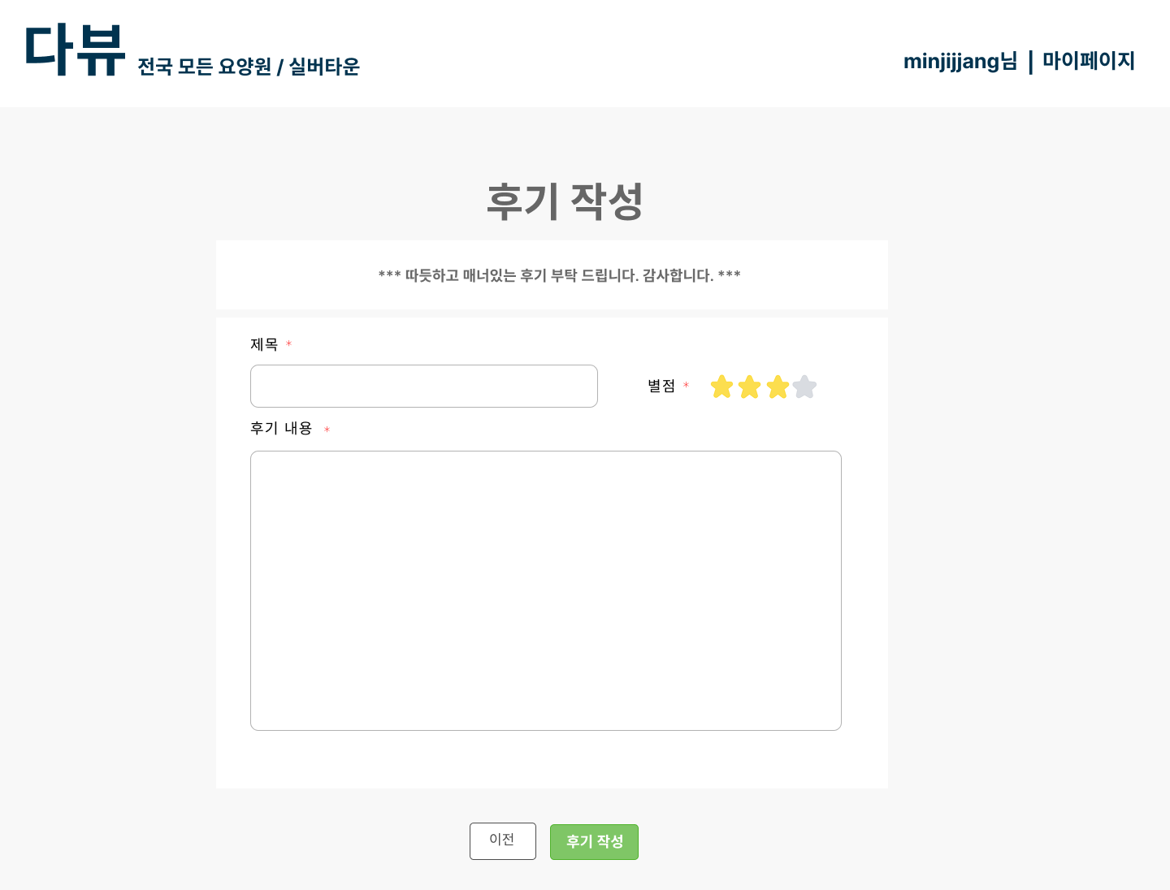
후기 작성 페이지로
제목, 내용, 별점을 작성할 수 있다.
[후기 작성] 버튼을 누르면
작성이 완료되고 후기 게시판 목록 페이지로 이동된다.
[이전] 버튼을 누르면
작성이 취소되고
후기 게시판 목록 페이지로
다시 이동된다.

